Slide 1
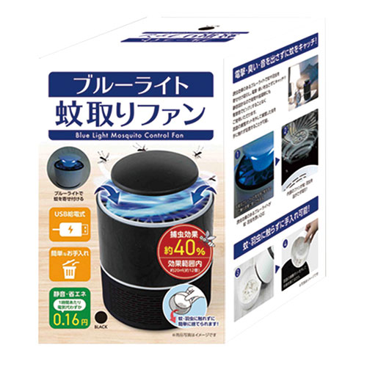


【提案書】
ブルーライト蚊取りファン1台(ブラック)
特徴
電撃もニオイも音もなく、ブルーライトだけで蚊や羽虫を誘い込み撃退してくれる蚊取りファンです。虫が多く発生する夏の時期のイベントやキャンペーンの特典、景品用などにおすすめです。
納期
納期スペース
仕様
素材：ポリプロピレン
サイズ：11.5×11.5×18cm
機能：電源/DC5V
付属品：コード長/約0.8m
包装：化粧箱入り
お見積
お見積りスペース

